Slide 1
Conversation Model Fine-Tuning for Classifying Client Utterances in Counseling Dialogues Sungjoon Park, Donghyun Kim, Alice Oh NAACL, 2019
정진우

Slide 2
Introduction
자연어처리를 다양한 의료활동에 적용하려는 시도
텍스트 기반 온라인 심리상담이 최근 미국에서 인기

Slide 3
Introduction
특정 정신 질환들은 정신과 상담을 통해 효과적으로 치료가 가능하다. 하지만 환자들이 시간, 돈, 감정의 벽, 사회적 낙인 등으로 인해 대면 상담을 꺼리는 경우가 존재한다.
최근 기술의 발달은 이를 해결하려고 노력하고 있으며, 그 중 하나는 전문 상담가가 진행하는 텍스트 기반 온라인 상담 서비스이다.

Slide 4
Introduction
텍스트 기반 상담의 경우 대면 상담처럼 비언어적 신호를 읽을 수 없으며 입을 통하는 발화가 아니기 때문에 기존의 상담과는 다르다.
상담 Context 에서의 환자 반응 분류 모델은 텍스트 기반 상담을 진행하는 상담가가 환자의 상태를 파악에 도움을 줄 수 있다.

Slide 5
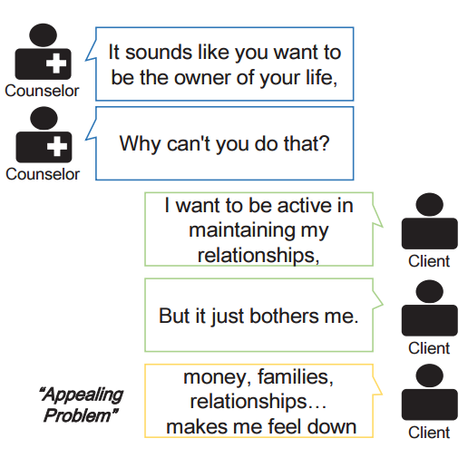
학습 데이터셋
상담가와 환자의 1:1 연속적 대화
1448 익명화된 Dialogues
100 Labeled Dialogues / 1348 Unlabeled Dialogues

Slide 6
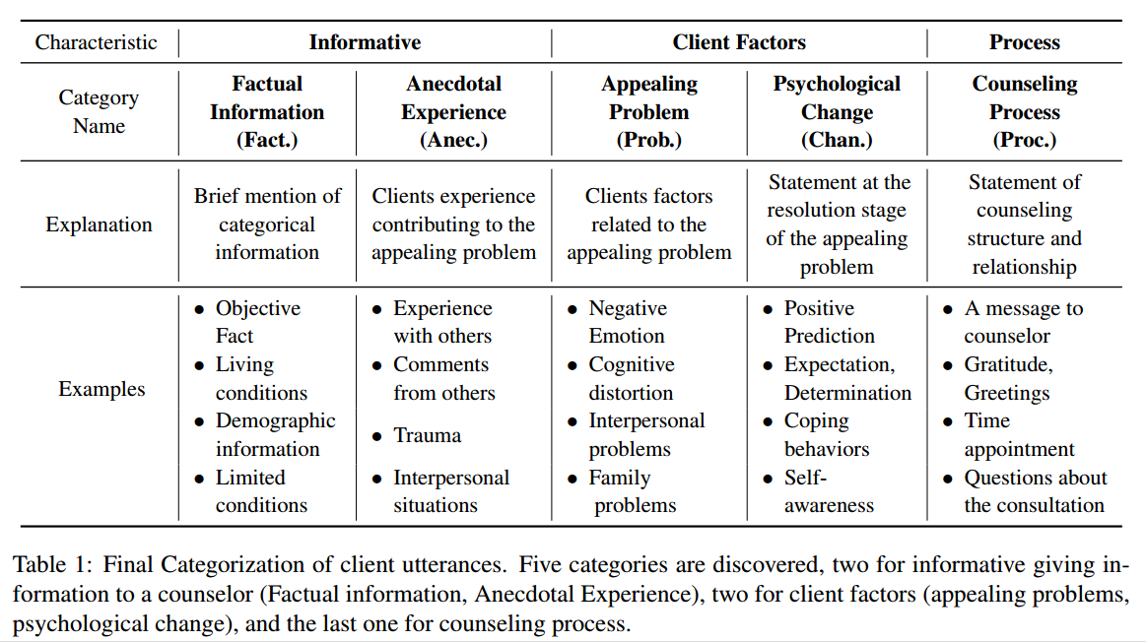
반응의 5 Categories
Notes:
의사들이 태깅

Slide 7
고려사항
대화 내 역할 구분 : 일반적 대화는 화자 A, B를 B, A로 바꾸어도 대화 내용상 큰 문제가 없음. 하지만 상담에서는 환자와 상담가의 명확한 역할 구분이 존재하므로 상담자가 먼저 이야기하는 순서와 역할이 중요하다.
다수의 언어적 반응 생성 : 하나의 Dialogue에는 여러 개의 말풍선(Utterance)이 있다. 이 말풍선을 하나의 반응으로 볼 때, 한번의 차례(Turn)에서 여러 개의 반응을 생성할 수 있다.

Slide 8
Model
100개의 Labeled Dialogues(Utterance 마다 레이블됨)는 부족
전이학습을 위해
100개의 Labeled data
1348개의 Unlabeled data
일반 한국어 코퍼스(위키피디아, 뉴스, 세종코퍼스)

Slide 9
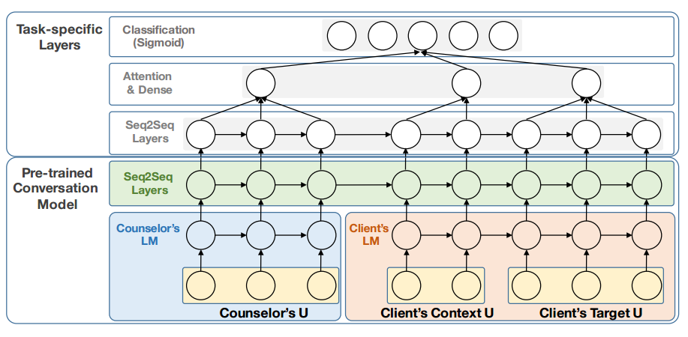
Model
크게 두 부분으로 구성 -> 대화모델 / 분류레이어
대화모델은 크게 상담자 언어모델 / 환자 언어모델로 나뉘며 환자 언어 모델은 상담자의 발화 맥락에 영향을 받는다고 가정하고 Seq2Seq 모델은 얹어서 언어 모델 간의 Dependency를 학습시킨다. 그리고 이 대화 모델 위에 다시 Seq2Seq레이어와 어텐션 레이어가 추가되고, 마지막으로 분류를 위한 Softmax레이어가 추가된다.

Slide 10
ConvMFit(Conversation Model Fine-tuning )

Slide 11
ConvMFit(Conversation Model Fine-tuning )

Slide 12
ConvMFit(Conversation Model Fine-tuning )

Slide 13
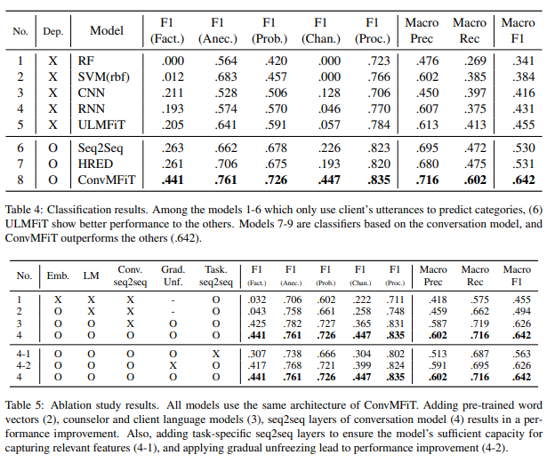
결과

